Slide 1

Unfallsprache - Sprachunfall
Zur Berichterstattung über Kollisionen im Verkehr
Dr. Hugo Caviola, Deutsches Seminar, Universität Basel
Zweite Verkehrssicherheitskonferenz Baden-Württemberg 2.- 3. Februar 2026

Slide 2

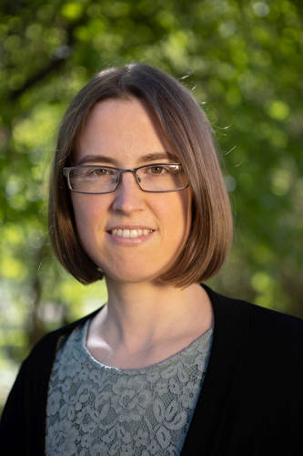
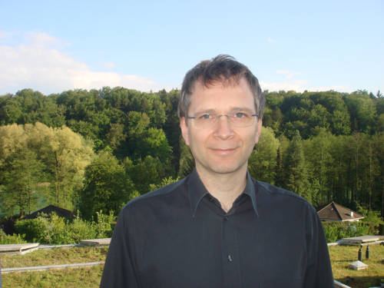
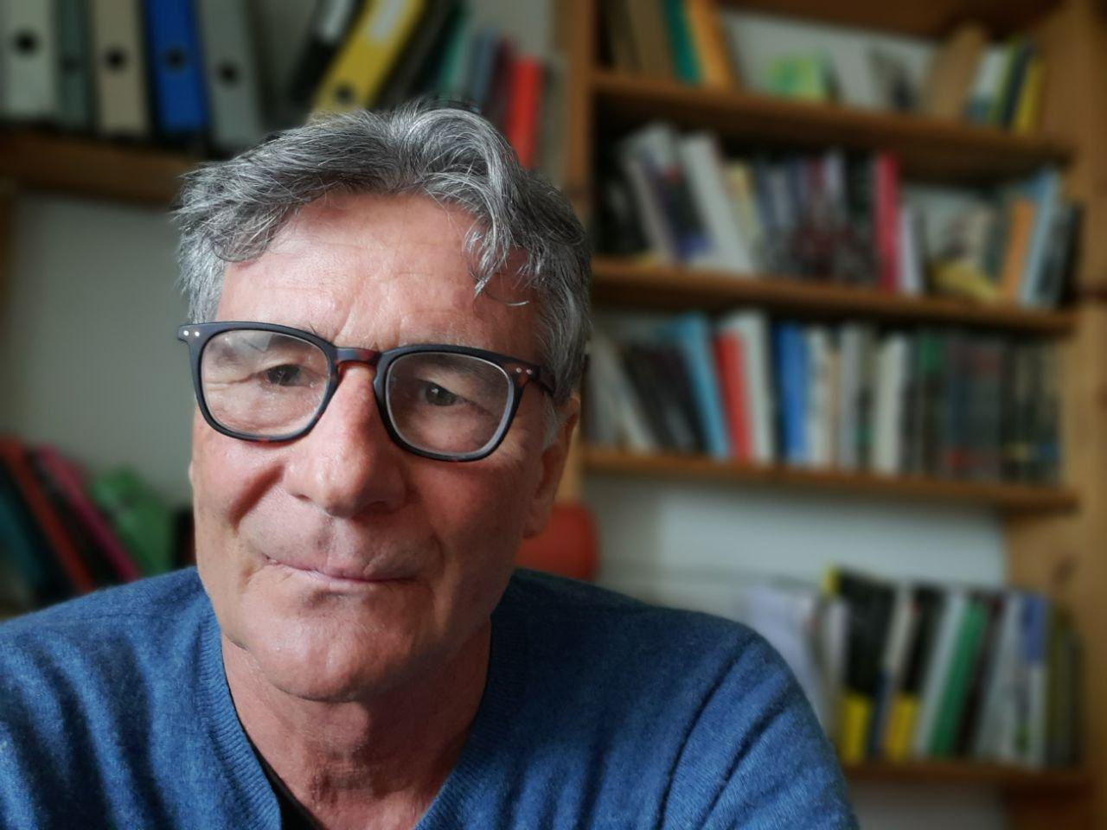
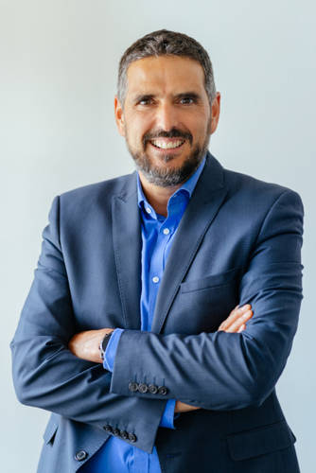
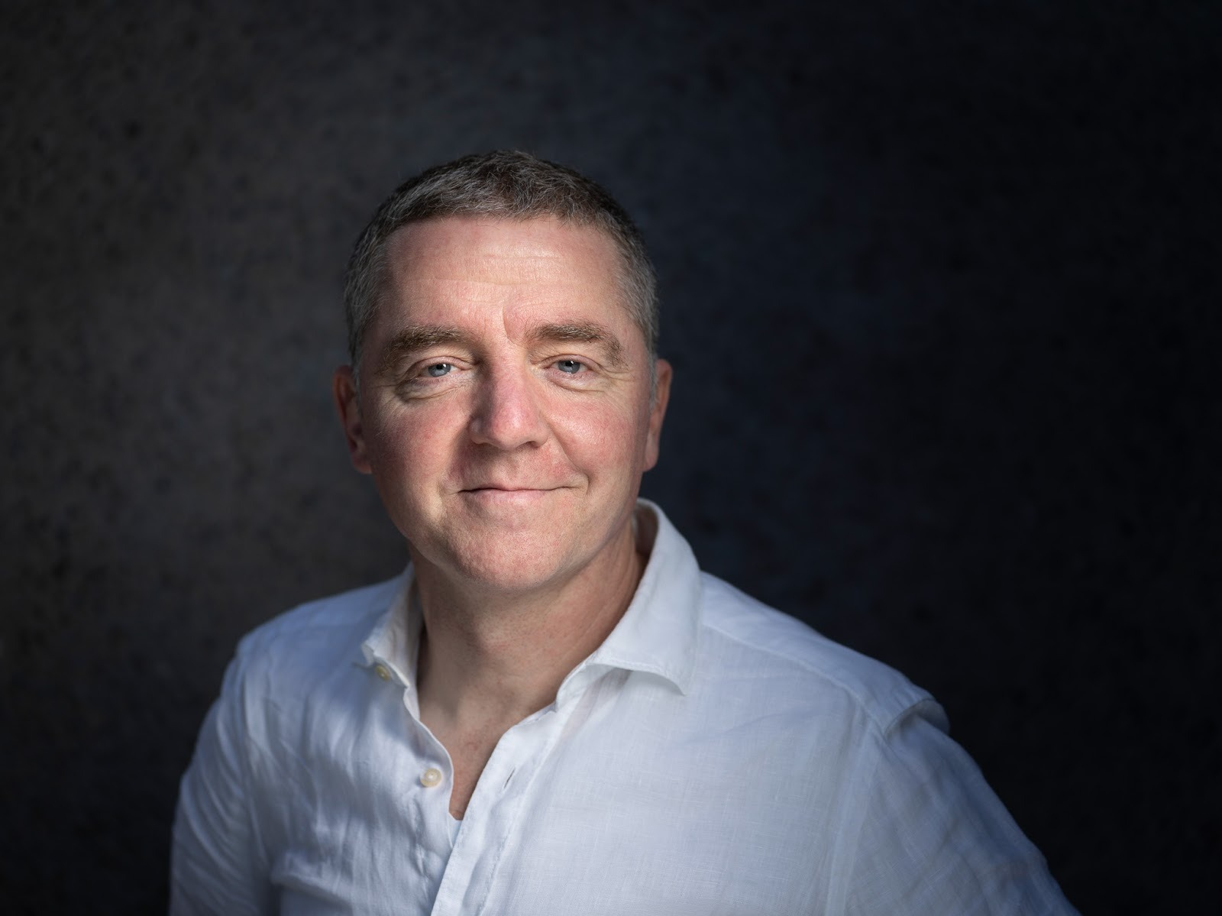
Was ist der Sprachkompass?
Angewandte Linguistik – Langzeitforschungsprogramm 2015 - 2025 CDE Uni Bern
Seit 2026 am Deutschen Seminar Uni Basel
Von Stiftungen finanziert: im Moment Mercator
Methoden der Diskurslinguistik. Wir zeigen die gedanken– und handlungsleitende Wirkung des Sprachgebrauches auf.
Team zur Unfallsprache:
Michael Wirz Felix Schindler. Dr. Dirk von Schneidemesser M.A. Andrea Sedlaczek. Prof. Martin Reisigl Dr. Hugo Caviola
Medien&Kommunikation. Journalist Sozialwisssenschaftler Linguistin, Uni Wien. Linguist, Uni Wien. Linguist, Uni Basel
Stadtpolizei Winterthur. Zürich RIFS, Potsdam

Slide 3

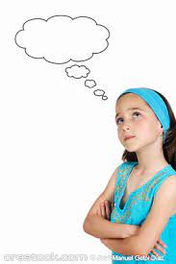
Diskurslinguistik – Framing
Sprache hat zwei Hauptfunktionen:
Kommunikation
und Denken (Wissen)

Slide 4
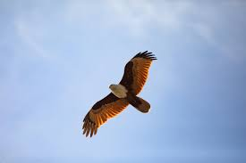
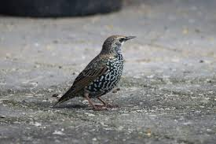
Diskurslinguistik – Framing
Framing
Der Vogel ist am Himmel.
Flügel ausgebreitet, Bewegung, Unterseite
Der Vogel ist am Boden.
Flügel gefaltet, auf den Füßen stehend, Oberseite
Frames aktivieren Wissen, das in unserem Gehirn gespeichert ist durch gesammelte Erfahrung.
Frames heben bestimmte Perspektiven hervor und verdecken gleichzeitig andere. Dessen sind wir uns im Allgemeinen nicht bewusst.

Slide 5
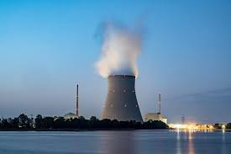
Ein Gegenstand – unterschiedliche Interessen
Atomkraft? Kernkraft?

Slide 6
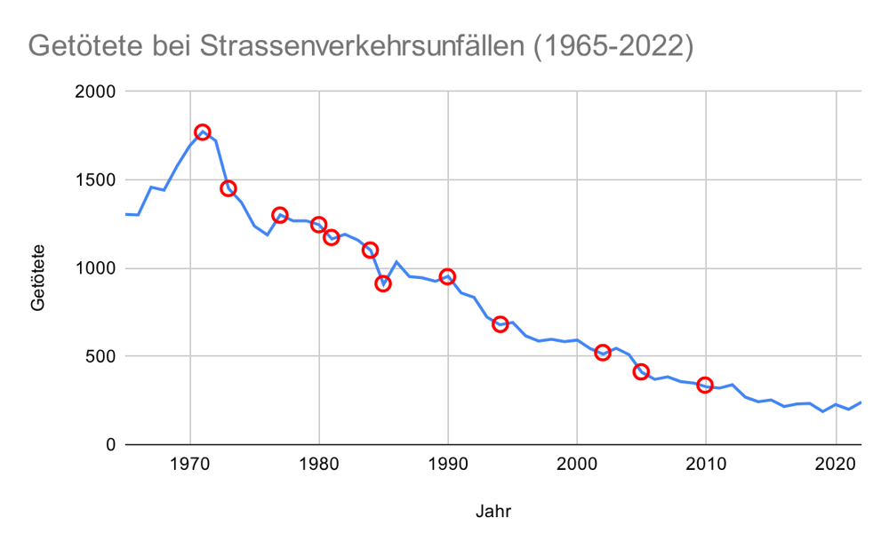
Problem und Fragestellung
Jedes Jahr werden im Straßenverkehr in Deutschland, Österreich und der Schweiz rund 4500 Menschen getötet und 67 000 schwer verletzt. (12 Tote, 183 Schwerverletzte /Tag)
Diese gesellschaftliche Tragödie ist räumlich und zeitlich verteilt («in kleinen Dosen» und erhält dadurch wenig Beachtung.
Unsere Frage: Warum verändert die Unfallberichterstattung an dieser Situation nichts? Genauer: Welche Wertungen fließen in die Unfallberichterstattung ein?
Wir untersuchen ein Korpus von 229 Zeitungsartikeln aus D, A und CH von Juni 2022 - Juni 2023.

Slide 7
Eine typische Unfallmeldung
Am Donnerstag fuhr ein Autofahrer auf der Talstraße einen Fußgänger an und verletzte ihn dabei tödlich. Der Autofahrer fuhr in Richtung Stadt, als er den Fußgänger, der sich aus noch unbekannten Gründen auf der Fahrbahn befand, mit seinem Auto erfasste. Die Wucht des Aufpralls schleuderte den Mann zu Boden und verletzte ihn schwer.
Nach medizinischer Erstversorgung an der Unfallstelle wurde der Mann von Rettungskräften ins Krankenhaus gebracht, wo er seinen schweren Verletzungen erlag. Der Autofahrer ist mit einem Schock in eine Klinik gekommen. Nach ersten Erkenntnissen hatte er den Fußgänger übersehen.
-Kurz: Ort, Zeit, Geschehen, Wirkung, Rettungskräfte
-Handelnde sind typisiert. «Autofahrer», «Fußgänger», «Der Mann»
-Ursachen meist unbekannt: «aus noch unbekannten Gründen»

Slide 8
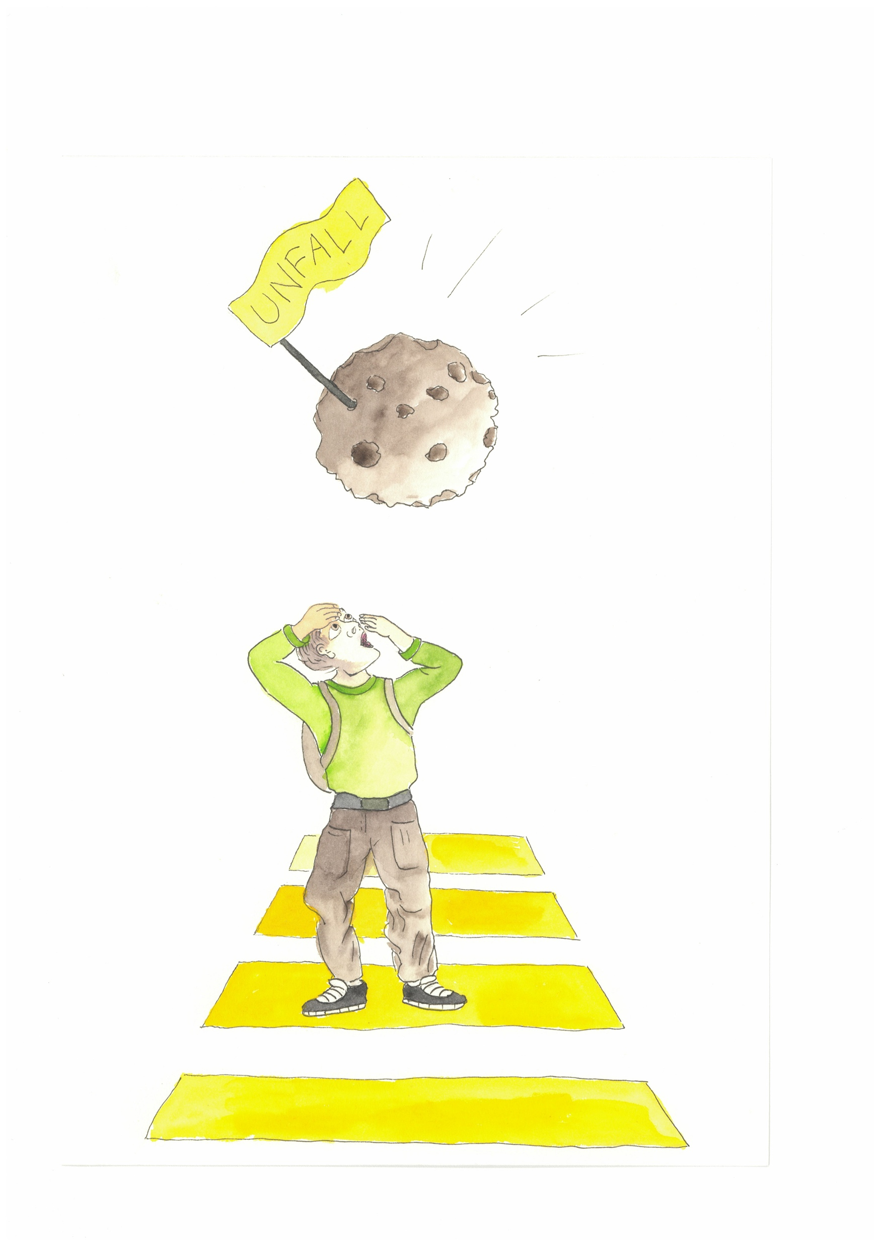
1. Unfall
Unfall. mhd. unvall: Unglück, Missgeschick
Es kommt zu einem Unfall. → Ursache-Wirkung- Zusammenhang angedeutet,
inhaltsleeres Pronomen «es».
Ein Unfall ereignet sich. → reflexives Verb: Unfall bringt sich selbst hervor
Ein Unfall geschieht. → intransitives Verb: Handelnde kommen nicht in den Blick
Unfall fordert zwei Todesopfer. → Unfall ist personifiziert.
Problem: Geschehen wirkt schicksalhaft. (fatalisierende Darstellung)
Besser: Kollision/Zusammenstoss/ Crash
Diese Wörter nehmen genauer auf den von Menschen verantworteten Vorfall Bezug.
Oder: A und B kollidierten, stiessen zusammen.

Slide 9
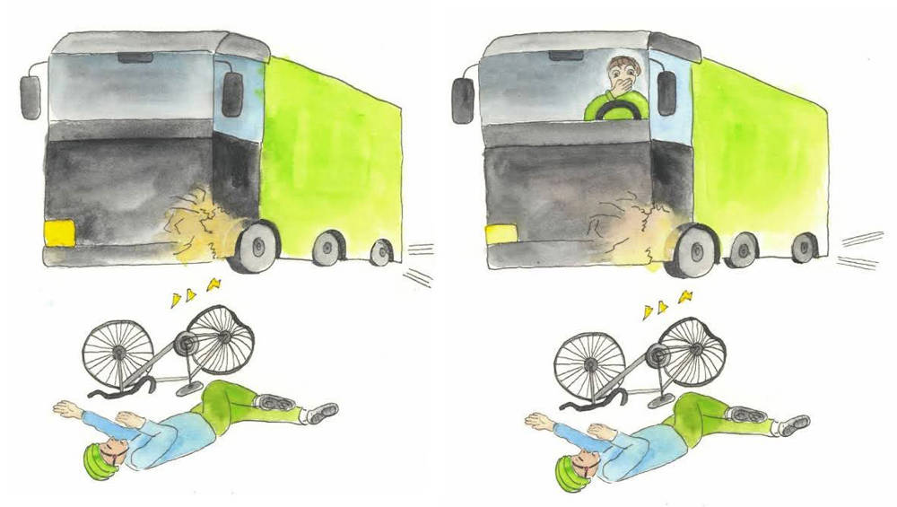
2. Fahrzeug vs Mensch
„Lastwagen erfasst Radfahrerin.“
Problem: Asymmetrie: Radfahrerin ist genannt, LKW-Lenker nicht. Lastwagen steht für Lenker und Fahrzeug (Metonymie) → Lenker unsichtbar gemacht, anonymisiert. Seine potenzielle Mitverantwortung ist schwer fassbar. Schuldvermutung bei ihr?
Besser: „Lastwagenfahrer kollidiert mit Radfahrerin.“
Empfehlung: Auf der Ebene des Gesamttextes sollten alle Beteiligten (Opfer und Beteiligte) wenigstens einmal als Personen genannt werden.

Slide 10
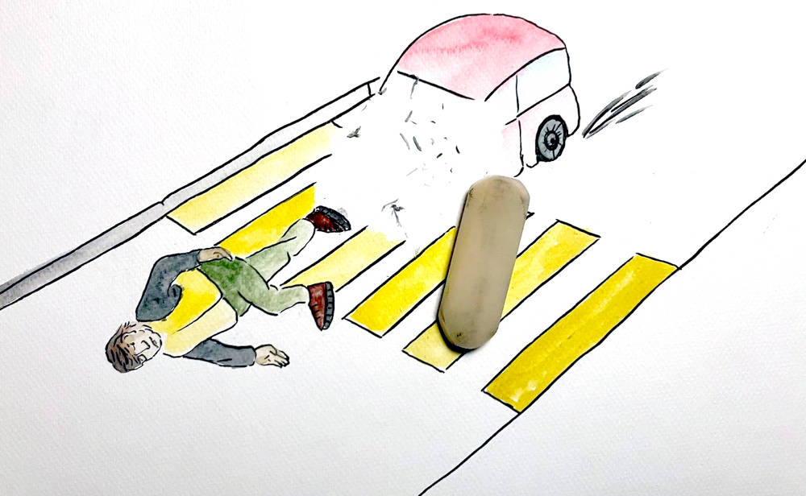
3. Aktive vs. passive Formulierung
„Der Fußgänger wurde angefahren.“
Problem: Fahrzeuglenker ausgeblendet.
Schuldvermutung beim ihm?
Besser: „Der Lenker fuhr einen Fußgänger an.“ (aktiv)
„Der Fußgänger wurde von einem Fahrzeuglenker angefahren.“

Slide 11
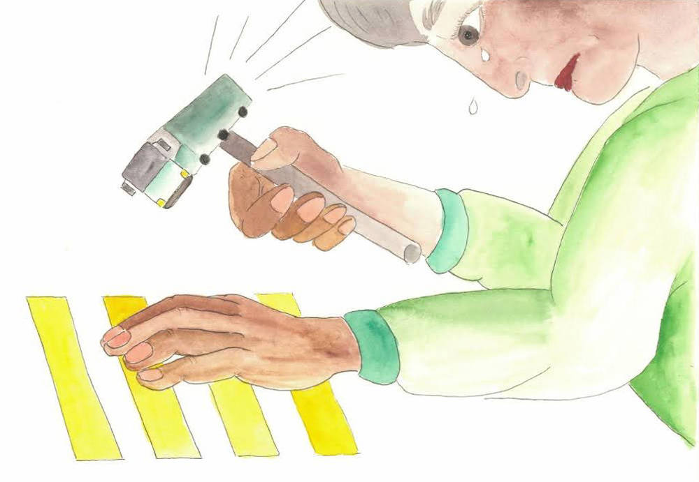
4. Reflexive Verben
„Der Radfahrer verletzte sich bei der Kollision.“
„Er zog sich Verletzungen zu.“
Problem: Man könnte glauben, er habe sich aktiv selbst verletzt.
Schuldvermutung beim Radfahrer?
Besser: „Der Radfahrer wurde durch die Kollision verletzt.“
→ Die Ursache ist klarer benannt.

Slide 12
Motonormativität
Motonormativity (Walker et al. 2023): How social norms hide a major public health threat
Unbewusste Neigung, den Gebrauch von Autos als normal anzusehen.
Beispiele:
Geschwindigkeitsüberschreitungen werden milder geahndet als vergleichbare Vergehen.
Von Fußgängern wird eher erwartet, dass sie helle Kleider tragen, als daß der Mischverkehr verboten wird.
Kinder dürfen mit Spielautos spielen, nicht aber mit Gewehren.
Autofahren wird als Vergnügen dargestellt (Werbung, Filme).
------
Straßen werden als Autoreviere verstanden.
Stadtkinder kennen mehr Automarken als Baumarten.

Slide 13
Sprachliche Motonormativität
Sprachgebrauch, der Motonormalität bestärkt – Alltagsmetaphern
einige gängige Ausdrücke
- Die Biobauern geben jetzt Gas!
- Die Grünen kommen in Fahrt, sind auf der Überholspur.
- Die Wirtschaft legt den Rückwärtsgang ein.
- Silvia hat nach ihren Prüfungen einen Gang runtergeschaltet.
- Die CDU hat gerade noch die Kurve gekriegt.
Die Arbeitnehmer sind auf die Bremse getreten.
Peter lebt so hektisch: Er sollte mal den Fuß vom Gaspedal nehmen.
Beim Geigenspielen: Das ist ein Moment, wo meine Seele auftankt.
konzeptuelle Metapher:
DER MENSCH IST EIN(E) AUTOMOBILST(IN)

Slide 14
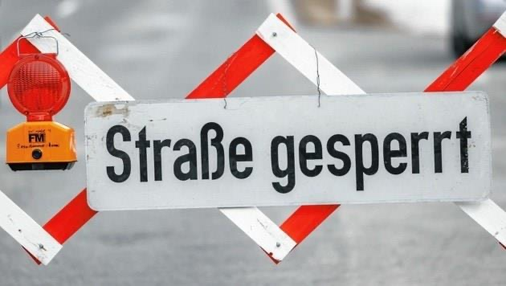
Sprachliche Motonormativität
1) Was ist eine Straße?
2) „Autostunde“ etwa in Immobilien- und Urlaubsanzeigen
→ Das Auto dient als Distanzmaßstab.

Slide 15
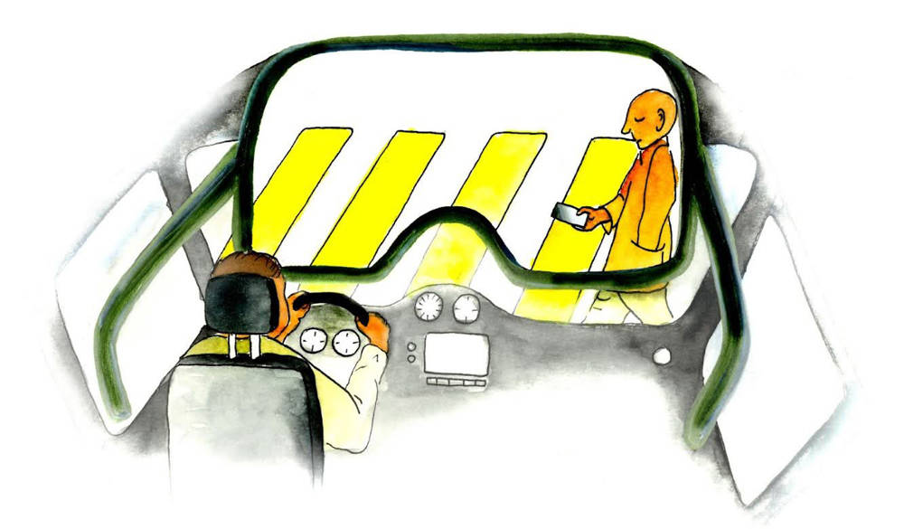
5. Perspektivenübernahme
„Der Autofahrer beabsichtigte in Richtung Nordstraße zu fahren.“
„Er übersah die Fußgängerin.“
Problem:
„Übersah“ wirkt entschuldigend.
Perspektive der Fußgängerin kommt nicht vor.
Besser: „Der Autofahrer erklärte, er habe die Fußgängerin übersehen.“
Perspektive des Autofahrers ist kenntlich gemacht.

Slide 16
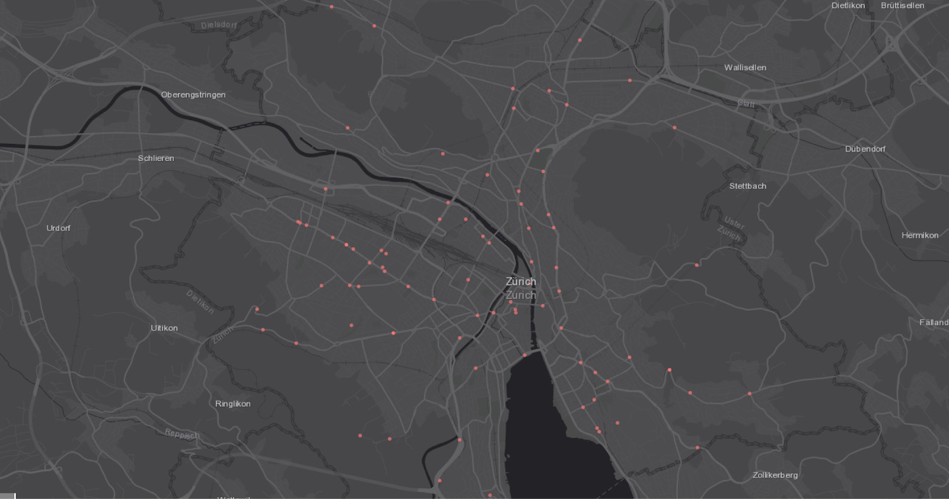
Straße als Friedhof
Screenshot einer Kartendarstellung aller tödlichen Unfälle in der Stadt Zürich seit 2011

Slide 17
Isolierende Darstellung
Die schematisierende und isolierende Darstellung.
Wirkung und Bedeutung für Verkehrssicherheit:
Der stereotype Aufbau wirkt wie eine Schablone, die einzelne Kollisionen vergleichbar macht.
Während die Verunfallten etwas Lebensveränderndes erleben, erscheint der Bericht wegen seiner festen Struktur für die Leserinnen und Leser wie etwas Gewohntes, das nach starren Vorgaben abläuft.
Anders als Flugzeugabstürze oder Schiffskatastrophen gelten Verkehrsunfälle als etwas, mit dem man rechnet und das als alltäglich wahrgenommen wird.
→ Banalisierung, Abstumpfung

Slide 18
Ergebnis
Unfallberichterstattung ist nicht neutral. Die übliche Darstellung vermittelt Unfälle als schicksalhaft. → Die menschliche Verantwortung und das Systemische hinter den Unfällen werden verdeckt. Dies wirkt in der Summe lähmend.
Schuldvermutung rückt in Richtung der Opfer. (Motonormativität)
Wie kommt dies zustande?
3) Polizei und Medien versuchen, Vorverurteilungen zu vermeiden. Man sucht distanzierte, vermeintlich objektive Formulierungen. Und: Beide arbeiten unter Zeitdruck!
→ All dies behindert eine sicherheitsrelevante Wirkung der Unfallberichterstattung.

Slide 19
Was tun? →Das Systemische / das Menschengemachte hinter den Unfällen besser erkennbar machen
Nichtwissen, Ermittlungsstand und sicherheitsrelevante Faktoren beachten
Typisch: „Die Hintergründe des Unfalls sind Gegenstand der Ermittlungen.“
Problem: Unfallursachen sind gleich nach dem Unfall meist nicht ausreichend geklärt. Deshalb häufig diese Formel.
Besser: „Wie schnell der Autofahrer fuhr, ist nicht bekannt.“ Oder: „Es kann nicht ausgeschlossen werden, dass .. .“/ „XY deutet darauf hin, dass ...“
→ Berichterstattung ist sicherheitsrelevant, wenn sie menschliche Verantwortung genau benennt und neben gesicherten auch vorläufige Ermittlungsergebnisse vermittelt. Schon präzise Fragen nach Gründen reduzieren den Eindruck des Schicksalhaften und den Raum für Spekulation.

Slide 20
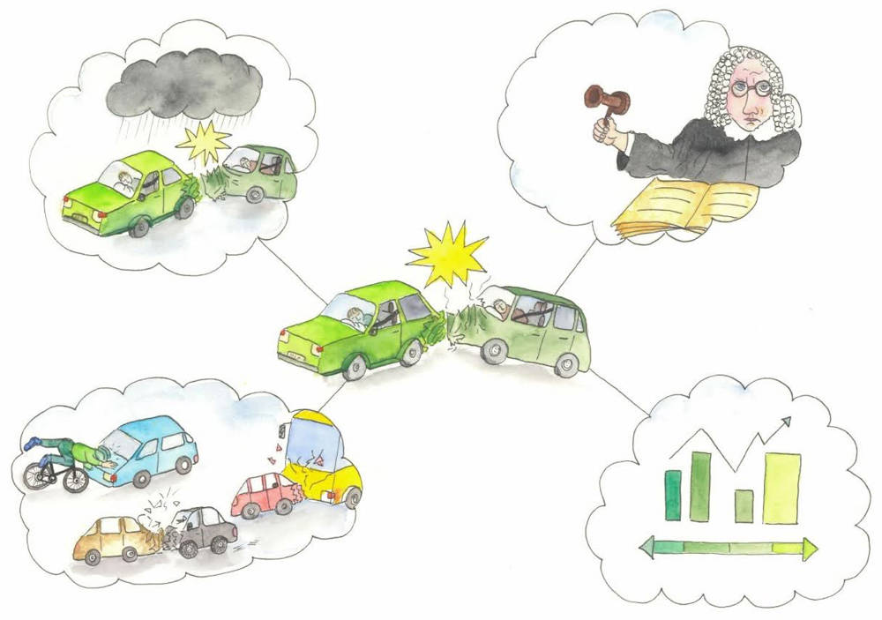
2. Kontextualisieren: Einzelereignisse vergleichen und in größeren Zusammenhang stellen
Kontextualisierende Berichterstattung
- stellt den Einzelvorfall in einen breiteren Zusammenhang.
- erhellt die Faktoren, die zu Kollisionen führen
- Öffentlichkeit und die Entscheidungsträger:innen können Kollisionen besser verstehen.
- Auf der Seite der Medien sind journalistische Recherchen nötig, die in der Regel über die reine Polizeiberichterstattung hinausgehen. Vier Informationsschwerpunkte, die Unfallmeldungen breiter kontextualisieren:
Hinweise auf Licht, Straßenzustand, Infrastruktur
Gerichtsberichte
Systemische Zusammenhänge von Kollisionen
Statistiken

Slide 21
Isolierende vs. kontextualisierende Darstellung
nicht sicherheitsfördernd sicherheitsfördernde Informationen
Am Donnerstag fuhr ein Autofahrer auf der Talstraße einen Fußgänger an und verletzte ihn dabei tödlich. Der Autofahrer fuhr in Richtung Stadt, als er den Fußgänger, der sich aus noch unbekannten Gründen auf der Fahrbahn befand, mit seinem Auto erfasste. Die Wucht des Aufpralls schleuderte den Mann zu Boden und verletzte ihn schwer. Nach medizinischer Erstversorgung an der Unfallstelle wurde der Mann von Rettungskräften ins Krankenhaus gebracht, wo er seinen schweren Verletzungen erlag. Der Autofahrer ist mit einem Schock in eine Klinik gekommen. Nach ersten Erkenntnissen hatte er den Fußgänger übersehen. | Immer wieder werden Fußgänger in der Talstraße angefahren. Am Unfallort sind keine Fußgängerüberwege vorhanden. Im gesamten Stadtgebiet sind in diesem Jahr bereits fünf Fußgänger im Straßenverkehr getötet worden. Laut Verkehrsstatistik wurden 2022 in Deutschland im Straßenverkehr 2.788 Menschen getötet, davon 368 Fußgängerinnen und Fußgänger. Ausserdem zeigen mehrere Messungen der Polizei in den Jahren 2022 bis 2023, daß rund 60% der Autofahrenden an dieser Stelle die Höchstgeschwindigkeit überschreiten.

Slide 22
www.sprachkompass.ch
Dirk von Schneidemesser & Hugo Caviola (2025). Language matters: an experimental study of language patterns’ effects on traffic safety perceptions in Germany. Traffic Safety Research, 9, e000106. https://doi.org/10.55329/oyoz9269
Dirk von Schneidemesser, Sonja Bettge, Hugo Caviola, Andrea Sedlaczek, Martin Reisigl, Felix Schindler & Michael Wirz (20 Aug 2025): How linguistic patterns obscure responsibility in newspaper coverage of traffic crashes in German-speaking countries: an interdisciplinary study, Mobilities, DOI: 10.1080/17450101.2025.2534634

